Slide 1
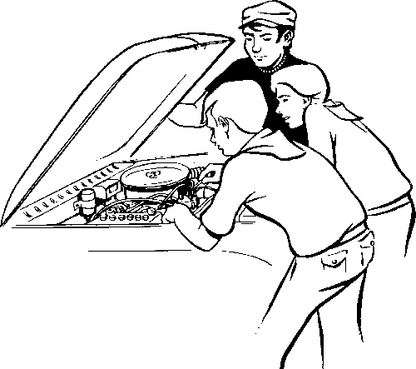
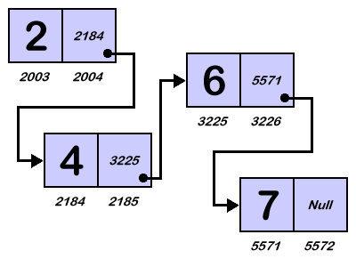
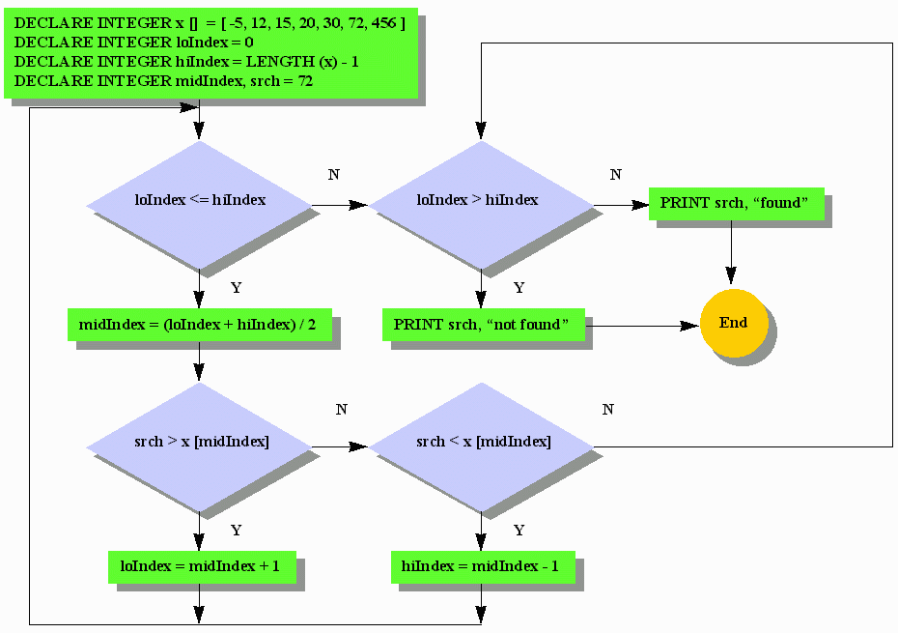
3. prednáška (28.2.2012)
Údajové štruktúry
alebo
čo sa skrýva
pod kapotou JCF

Slide 2
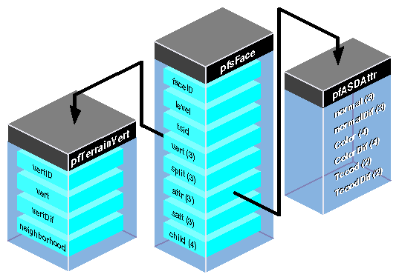
Plán na dnes
Čo sa skrýva v ArrayList-e?
Spájané zoznamy (alebo čo sa skrýva v LinkedList-e)
Ďalšie užitočné údajové štruktúry:
  Zásobník a jeho použitie
  Rad je jeho použitie
Prehľadávanie bludiska

Slide 3

Kam ukladať veľa údajov?
Na uloženie väčšieho množstva údajov sme sa naučili používať:
  polia (Udaj[] udaje = new Udaj[100])
  kolekcie z Java Collections Framework-u
    rozhranie List a jeho implementácie ArrayList<E>, LinkedList<E>
    rozhranie Set a jeho implementácie HashSet<E>, TreeSet<E>, LinkedHashSet<E>
  JCF poskytuje
    rozhrania (čo to má robiť)
    implementácie (ako to má robiť)

Slide 4

Spomienky na List-y
Implementácie rozhrania List<E>
  ukladajú hodnoty za sebou, sú prístupné indexom
  akoby „dynamické“ pole – vieme meniť počet prvkov
Rozhranie List<E> predpisuje základné metódy na prácu so zoznamami:
  add – pridanie na koniec, resp. na zadanú pozíciu
  remove – odstránenie prvku na zadanej pozícii
  get – získanie prvku na zadanej pozícii
  set – nastavenie prvku na zadanej pozícii

Slide 5


Ako funguje ArrayList?
ArrayList<E>
  interne na uloženie hodnôt využíva pole:
public class ArrayList<E> implements List<E> {
private E[] prvky = new E[0];
}
Veľkosti polí meniť nemožno:
  pri každom add a remove sa vytvára nové pole
Interné pole hodnôt

Slide 6
Aký rýchly je ArrayList?
Koľko trvá (koľko krokov vykoná) metóda add?
public boolean add(E hodnota) {
E[] novePrvky = (E[])new Object[prvky.length+1];
for (int i=0; i<prvky.length; i++)
novePrvky[i] = prvky[i];
novePrvky[novePrvky.length-1] = hodnota;
prvky = novePrvky;
}
Ak máme v ArrayList-e n prvkov, operácia add má časovú zložitosť O(n)

Slide 7

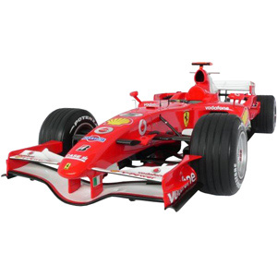
Ako na rýchlejší ArrayList?
Nahradenie for-cyklu volaním System.arraycopy
  to nepomôže, pretože kopírovací cyklus s časovou zložitosťou O(n) je skrytý v metóde arraycopy
Nemeniť veľkosť interného poľa vždy
  veľkosť poľa budeme zväčšovať/zmenšovať vždy o 100 prvkov (resp. iný vhodný počet prvkov)
  zoznam má:
    veľkosť (size) – počet uložených hodnôt
    kapacitu (capacity) – veľkosť interného poľa, z ktorého prvých size políčok obsahuje „platné“ hodnoty

Slide 8
ArrayList s kapacitou (1)
kapacita = 8
kapacita = prvky.length
3 | 1 | 7 | 1 | 2 | 7 | 1 | -10
veľkosť = 5
Po vykonaní add(9)
prvky[velkost] = hodnota;
velkost++;
kapacita = 8
3 | 1 | 7 | 1 | 2 | 9 | 1 | -10
veľkosť = 6
veľkosť = počet uložených prvkov

Slide 9
ArrayList s kapacitou (2)
Výhody poľa s kapacitou
  ak kapacita stačí, add (remove) na koniec zoznamu vieme realizovať v čase O(1)
    zvýšenie premennej s veľkosťou (size) o 1
    uloženie hodnoty na príslušný index interného poľa
  ak kapacita nestačí, musíme vyrobiť nové pole a kopírovať, t.j. časová zložitosť je O(n)
Ak je veľa neobsadených políčok, zmenšíme pole
Nastavovanie kapacity v ArrayList-e cez metódu ensureCapacity

Slide 10
ArrayList s kapacitou (3)
Sumarizácia časovej zložitosti ArrayList-u:
  get O(1), set O(1)
  add na koniec:
    väčšinou O(1)
    niekedy O(n), keď nová veľkosť má byť väčšia ako kapacita
  remove z konca:
    väčšinou O(1)
    niekedy O(n), keď máme príliš „neobsadených“ políčok
A čo add a remove na začiatku alebo v strede?

Slide 11
ArrayList s kapacitou (4)
Za predpokladu, že máme dostatočnú kapacitu, aká je zložitosť add(0, x), t.j. pridania hodnoty na 0-tý index?
  všetky hodnoty v internom poli musíme vždy posunúť o jedno miesto vpravo
  posun n hodnôt v poli trvá O(n)
  záver: kapacita pomôže pri pridávaní na koniec, ale nie pri pridávaní na iné pozície
Demonštrácia

Slide 12
ArrayList s kapacitou (5)
3.
2.
1.
add(2, 9)
3 | 1 | 7 | 1 | 2 | 0 | 0 | 0
index
hodnota
for (int i=velkost-1; i>=index; i--)
prvky[i+1] = prvky[i];
prvky[index] = hodnota;
Pozor na poradie kopírovania hodnôt
Po posunutí (vytvorenie miesta):
3 | 1 | 7 | 7 | 1 | 2 | 0 | 0
Po uložení hodnoty na index 2:
3 | 1 | 9 | 7 | 1 | 2 | 0 | 0

Slide 13

Výzva
Demonštrácia
Ide uložiť zoznam hodnôt tak, aby sme nemuseli robiť v pamäti presuny pri každom vložení novej hodnoty do tohto zoznamu?

Slide 14

Spájaný zoznam
údajová štruktúra na uloženie zoznamu hodnôt
  hodnoty (prvky) v zozname majú poradie
prvky zoznamu sú v samostatných objektoch – uzloch (ang. node)
každý uzol uchováva
  hodnotu
  referenciu (navigáciu) na uzol, ktorý uchováva nasledujúcu hodnotu v zozname
Uzly spájaného zoznamu

Slide 15
Uzol spájaného zoznamu
public class Uzol {
int hodnota;
Uzol dalsi;
}
Hodnota uložená v uzle spájaného zoznamu
Referencia na uzol obsahujúci nasledujúcu hodnotu v spájanom zozname.
Spájaný zoznam je rekurzívna údajová štruktúra – opis triedy zahŕňa referencovanie objektov opisovanej triedy

Slide 16
Spájaný zoznam v Jave
public class SpajanyZoznam {
private static class Uzol {
int hodnota;
Uzol dalsi;
}
private Uzol prvy = null;
}
Vnútorná (a privátna) trieda pre uzly zoznamu.
Na začiatku v zozname niet uzlov.
Referencia na prvý uzol v zozname.

Slide 17

Pridanie na začiatok zoznamu
prvy
8
public void pridajNaZaciatok(int hodnota) {
Uzol pridavany = new Uzol();
pridavany.hodnota = hodnota;
pridavany.dalsi = prvy;
prvy = pridavany;
}

Slide 18
Prechod spájaným zoznamom
prvy
Referencia na uzol, na ktorom sa práve nachádzame. Štartujeme od prvého.
public int sucet() {
Uzol aktualny = prvy;
int vysledok = 0;
while (aktualny != null) {
vysledok += aktualny.hodnota;
aktualny = aktualny.dalsi;
}
return vysledok;
}
Kontrola, či premenná aktualny referencuje nejaký uzol...
Presun na ďalší uzol v zozname.

Slide 19
Prechod spájaným zoznamom
Základná schéma na prechod spájaným zoznamom (iteráciu jeho prvkami):
Uzol aktualny = prvy;
while (aktualny != null) {
//… práca s aktuálnym uzlom …
aktualny = aktualny.dalsi;
}

Slide 20
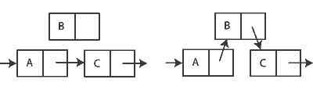
Vloženie uzla do zoznamu
novy
aktualny
C
novy.dalsi = aktualny.dalsi;
aktualny.dalsi = novy;
Počet operácií (čas): O(1)

Slide 21

Odstránenie uzla zo zoznamu
aktualny
C
aktualny.dalsi = aktualny.dalsi.dalsi;
B
Počet operácií (čas): O(1)

Slide 22
Výber i-teho prvku
Prechádzame zoznamom a pamätáme si, na koľkom v poradí uzle sme.
public int get(int index) {
Uzol aktualny = prvy;
int pozicia = 0;
while (aktualny != null) {
if (pozicia == index)
return aktualny.hodnota;
aktualny = aktualny.dalsi;
pozicia++;
}
throw new IndexOutOfBoundsException();
}
Ak sme našli správny uzol, vrátime hodnotu a končíme.
Ak sme došli sem, tak sme nenašli správny uzol.
Počet operácií v najhoršom prípade: O(n)

Slide 23
Vylepšenia
Okrem referencie na prvý uzol si pamätáme aj referenciu na posledný uzol v zozname
  pridanie na koniec zoznamu v čase O(1), keďže nemusíme hľadať koniec
  metódy modifikujúce zoznam musia aktualizovať aj referenciu na aktuálne posledný uzol v zozname
Pamätáme si aktuálny počet uzlov v zozname
  dokážeme rýchlo overiť platnosť indexu a povedať, koľko hodnôt máme v zozname

Slide 24

Variácie spájaných zoznamov
Obojsmerný spájaný zoznam:
public class Uzol {
int hodnota;
Uzol dalsi;
Uzol predchadzajuci;
}
Cyklický spájaný zoznam:
  posledný uzol má ako nasledovníka prvý uzol

Slide 25
Sumarizácia spáj. zoznamov
Počet operácií v najhoršom prípade (= keď máme smolu):
  get – O(n), set – O(n)
  pridanie na začiatok a na koniec: O(1)
  pridanie/odobranie (bez nájdenia pozície): O(1)
Trieda LinkedList<E> na uloženie zoznamu interne využíva obojsmerný spájaný zoznam.
Kedy ich teda použiť?
  „pracujeme“ na začiatku alebo konci zoznamu
  prechádzame zoznam iterátorom (for-each cyklus)

Slide 26
Na čo ešte ide použiť spáj. zoznam?
Dve údajové štruktúry, kde sa pracuje len na „koncoch“:
Zásobník
(Stack)
Rad
(Queue)
Zásobník a rad ide implementovať aj inak ako s použitím spájaných zoznamov (viac na cvičeniach)

Slide 27
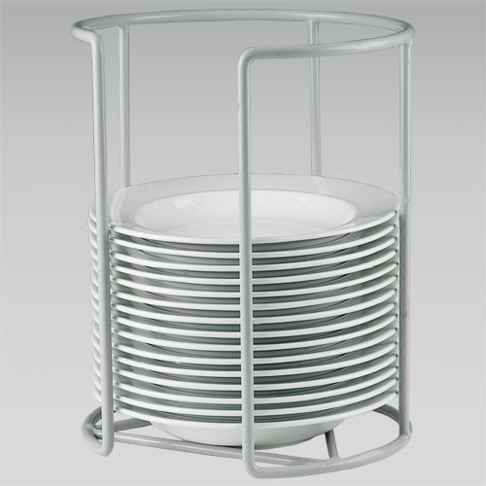
Zásobníky v reálnom svete
Základné operácie:
  vieme pridať tanier na vrch zásobníka
  vieme odobrať tanier z vrchu zásobníka
  vieme zistiť, či je zásobník prázdny
Štruktúra je typu LIFO: last in first out

Slide 28
Zásobníky v Jave
Zásobníky sú v Jave implementované triedou Stack<E> so základnými operáciami:
  E push(E item)–pridá objekt na vrch zásobníka
  E pop()–vráti a odstráni objekt z vrchu zásobníka
  E peek()–vráti objekt z vrchu zásobníka, no neodstráni ho zo zásobníka
  boolean empty()–vráti, či je zásobník prázdny
Príklady: Stack<Integer>, Stack<String>, Stack<Character>, … pre primitívne typy musíme použiť wrapovacie triedy

Slide 29
Na čo je zásobník dobrý?
Zásobník (Stack) je často používaná údajová štruktúra
  call-stack je zásobník volaní
rozpoznávanie reťazcov určitého tvaru:
  a^{n}b^{n} – reťazce z písmen a a b, kde najprv ide n a-čok a potom n b-čok
  rozpoznanie správne ozátvorkovaného výrazu
  rozpoznanie správne ozátvorkovaného výrazu s viacerými sadami zátvoriek (, <, {, }, >, ), …
  spracovanie HTML a XML dokumentov

Slide 30
Správne ozátvorkovaný výraz
Princíp riešenia:
  postupne čítame vstup po znakoch
  ak čítame otváraciu zátvorku, tak ju len vložíme do zásobníka
  ak čítame uzatváraciu zátvorku, tak overíme, či na vrchu zásobníka je príslušná otváracia zátvorka
    áno: vyberieme zátvorku zo zásobníka
    nie: vstup nie je správne ozátvorkovaný výraz
  po prečítaní vstupu musí byť zásobník prázdny
({()})(()()) je OK, (()})() nie
Simulácia a experimenty na cvičeniach

Slide 31
Testovanie pre jednu sadu
public static boolean spravneOzatvorkovany(String vyraz) {
Stack<Character> zasobnik = new Stack<Character>();
for (int i=0; i<vyraz.length(); i++) {
char znak = vyraz.charAt(i);
if (znak == '(')
zasobnik.push(znak);
if (znak == ')') {
if (zasobnik.isEmpty())
return false;
if (zasobnik.pop() != '(')
return false;
}
}
return zasobnik.isEmpty();
}
Ak na vrchu zásobníka nie je otváracia zátvorka, tak končíme.

Slide 32

Rady v reálnom svete
Cieľ radu:
  spravodlivo čakať na niečo
Základné operácia štruktúry rad:
  postaviť sa na koniec radu
  ako prvý v rade byť „vybraný“
Štruktúra FIFO – first in first out

Slide 33
Rady v Jave
Rady v Jave sú implementované triedami, ktoré implementujú rozhranie Queue<E>
Základné metódy rozhrania Queue<E>:
  boolean offer(E item)- vloží objekt na koniec radu a vráti, či sa objekt podarilo vložiť
  E poll()- vráti prvý objekt v rade, null ak v rade nie je žiaden objekt
  boolean isEmpty()- vráti, či je rad prázdny
Implementácia Queue<E>: LinkedList<E>

Slide 34

Ako nájsť cestu v bludisku
Bludisko:
  mriežkový labyrint s políčkami
  niektoré políčka sú voľné, niektoré sú obsadené
  štartové a cieľové políčko
  v jednom kroku sa vieme
  posunúť v jednom zo 4 smerov
  (vľavo, vpravo, hore, dole)
  ako sa čo najrýchlejšie dostať
  zo štartu do cieľa ?

Slide 35
Úvahy o hľadaní cesty
Namiesto zdanlivo jednoduchšej úlohy riešme zložitejšiu a všeobecnejšiu úlohu:
  Pre každé políčko vypočítajme, ako je vzdialené od štartovacieho políčka ...
Zjavné fakty:
  štartovacie políčko je vzdialené 0 od štartovacieho políčka
  ak je políčko vo vzdialenosti d od štartu, potom niektorý jeho sused bude vo vzdialenosti d-1 od štartu

Slide 36
Počítanie vzdialenosti
Štart:
Cieľ:

Slide 37
Počítanie vzdialenosti
 |  |  |  |  |  | 1
 |  |  |  |  | 1 |  | 1
 |  |  |  |  |  | 1
Všetkým susedom štartovacieho políčka nastavíme vzdialenosť 1

Slide 38
Počítanie vzdialenosti
 |  |  |  |  |  | 2
 |  |  |  |  | 2 | 1 | 2
 |  |  |  | 2 | 1 |  | 1
 |  |  |  |  | 2 | 1 | 2
Všetkým susedom políčok so vzdialenosťou 1 od štartu nastavíme vzdialenosť 2

Slide 39
Počítanie vzdialenosti
 |  |  |  |  |  | 3
 |  |  |  |  | 3 | 2
 |  |  |  | 3 | 2 | 1 | 2
 |  |  |  | 2 | 1 |  | 1
 |  |  |  | 3 | 2 | 1 | 2
Všetkým susedom políčok so vzdialenosťou 2 od štartu nastavíme vzdialenosť 3

Slide 40
Počítanie vzdialenosti
 |  |  |  |  |  | 4
 |  |  |  |  | 4 | 3 | 4
 |  |  |  |  | 3 | 2
 |  |  |  | 3 | 2 | 1 | 2
 |  |  |  | 2 | 1 |  | 1
 |  |  |  | 3 | 2 | 1 | 2
Všetkým susedom políčok so vzdialenosťou 3 od štartu nastavíme vzdialenosť 4

Slide 41
Počítanie vzdialenosti
 |  |  |  |  |  | 4 | 5
 |  |  |  | 5 | 4 | 3 | 4
 |  |  |  |  | 3 | 2
 |  |  |  | 3 | 2 | 1 | 2
 |  |  |  | 2 | 1 |  | 1
 |  |  |  | 3 | 2 | 1 | 2
Všetkým susedom políčok so vzdialenosťou 4 od štartu nastavíme vzdialenosť 5

Slide 42
Počítanie vzdialenosti
 |  |  |  |  |  |  | 6
 |  |  |  | 6 |  | 4 | 5
 |  |  | 6 | 5 | 4 | 3 | 4
 |  |  |  |  | 3 | 2
 |  |  |  | 3 | 2 | 1 | 2
 |  |  |  | 2 | 1 |  | 1
 |  |  |  | 3 | 2 | 1 | 2
Všetkým susedom políčok so vzdialenosťou 5 od štartu nastavíme vzdialenosť 6

Slide 43
Počítanie vzdialenosti
12 | 11 | 10 | 9 | 10 | 9 | 8 | 7
11 | 10 | 9 | 8 |  |  |  | 6
12 | 11 |  | 7 | 6 |  | 4 | 5
13 | 12 |  | 6 | 5 | 4 | 3 | 4
14 | 13 |  |  |  | 3 | 2
15 | 14 |  |  | 3 | 2 | 1 | 2
16 | 15 | 16 |  | 2 | 1 |  | 1
17 | 16 | 17 |  | 3 | 2 | 1 | 2

Slide 44
Ako to naprogramovať?
Pre každé políčko si pamätáme jeho vypočítanú vzdialenosť od štartovacieho políčka
  na začiatku -1 (nevypočítaná vzdialenosť)
Udržiavame si rad so súradnicami políčok, pričom pre každé políčko čakajúce v rade platí:
  políčko už má vypočítanú svoju vzdialenosť od štartovacieho políčka
  susedia tohto políčka môžu byť bez vypočítanej vzdialenosti od štartovacieho políčka

Slide 45
Schéma algoritmu
Algoritmus prehľadávania do šírky
kým rad nie je prázdny opakuj
  vyber prvé políčko P v rade
  pozri sa na každé susedné políčko S políčka P
    ak S nemá nastavenú vzdialenosť (jeho vzdialenosť je -1), potom:
      nastav pre S vzdialenosť o 1 väčšiu ako má P:
      vzdialenosť(S) = vzdialenosť(P) + 1
      zaraď S na koniec radu (lebo sa treba ešte pozrieť aj na susedov políčka S)

Slide 46

Prečo to funguje?
Tvrdenia o behu algoritmu
  každé políčko v rade má vypočítanú svoju
  vzdialenosť od štartu
  každé políčko sa dostane do radu len raz
    pred vložením do radu sa mu nastaví vzdialenosť na číslo rôzne od -1, čo bráni opätovnému zaradeniu do radu
  všetky políčka s vzdialenosťou d od štartu sú vybrané z radu pred všetkými políčkami so vzdialenosťou d+1 (vďaka radu a spôsobu spracovania)
    formálne sa dokáže indukciou na d (sporom sa ukáže, že sa nemôžu predbehnúť a že na žiadne políčko vo vzdialenosti d+1 sa nemôže zabudnúť za splnenia indukčného predpokladu)

Slide 47
Nájdenie cesty
12 | 11 | 10 | 9 | 10 | 9 | 8 | 7
11 | 10 | 9 | 8 |  |  |  | 6
12 | 11 |  | 7 | 6 |  | 4 | 5
13 | 12 |  | 6 | 5 | 4 | 3 | 4
14 | 13 |  |  |  | 3 | 2
15 | 14 |  |  | 3 | 2 | 1 | 2
16 | 15 | 16 |  | 2 | 1 |  | 1
17 | 16 | 17 |  | 3 | 2 | 1 | 2
Algoritmus:
Začíname v cieli
Vždy sa vyberieme na to susedné políčko, ktoré má o 1 menšiu vzdialenosť od štartovacieho políčka ako to, na ktorom práve stojíme.
Spätné hľadanie

Slide 48

ak nie sú otázky...
Ďakujem za pozornosť!

